Slide 1
Тарих дәресләрендә музейның роле
Әзерләде: Шәрипова Гөлшат Әхмәтшаех кызы
Тарих укытучысы

Slide 2
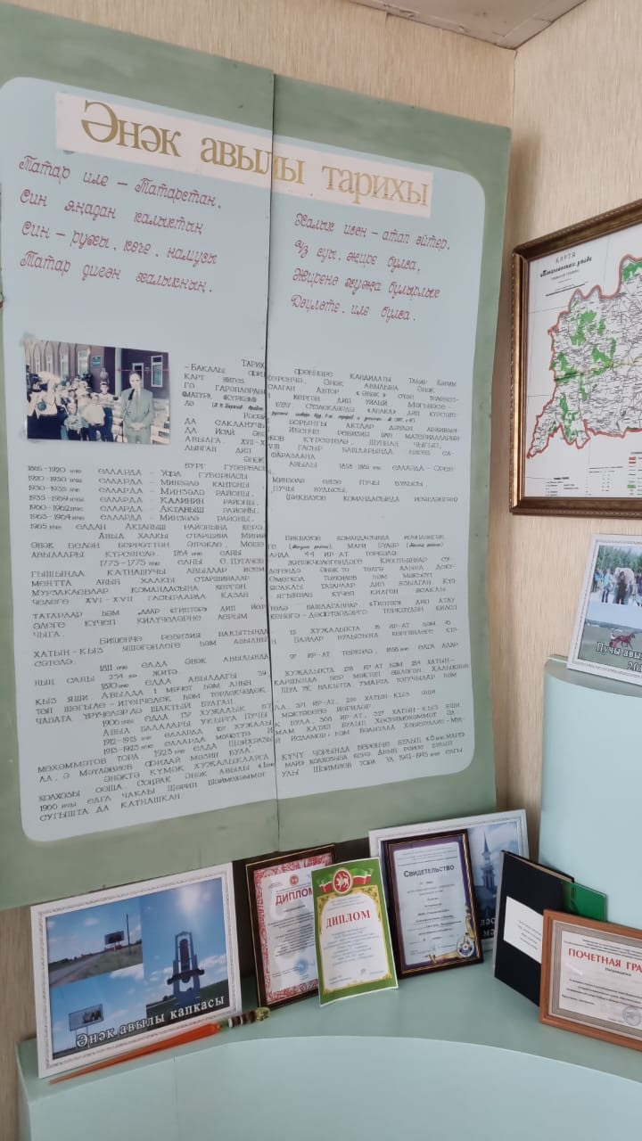
АВЫЛ ТАРИХЫ

Slide 3
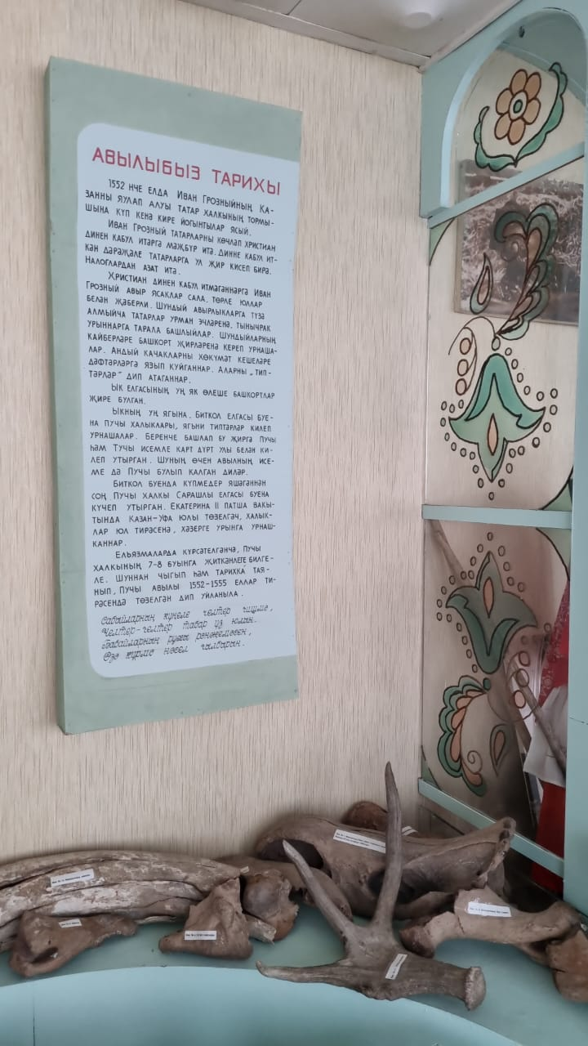

Slide 4
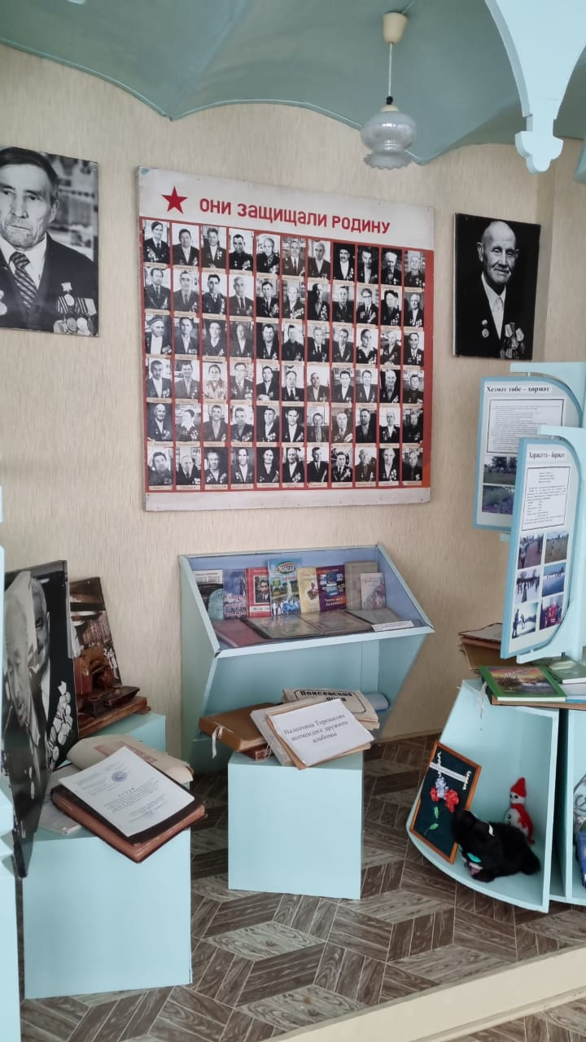
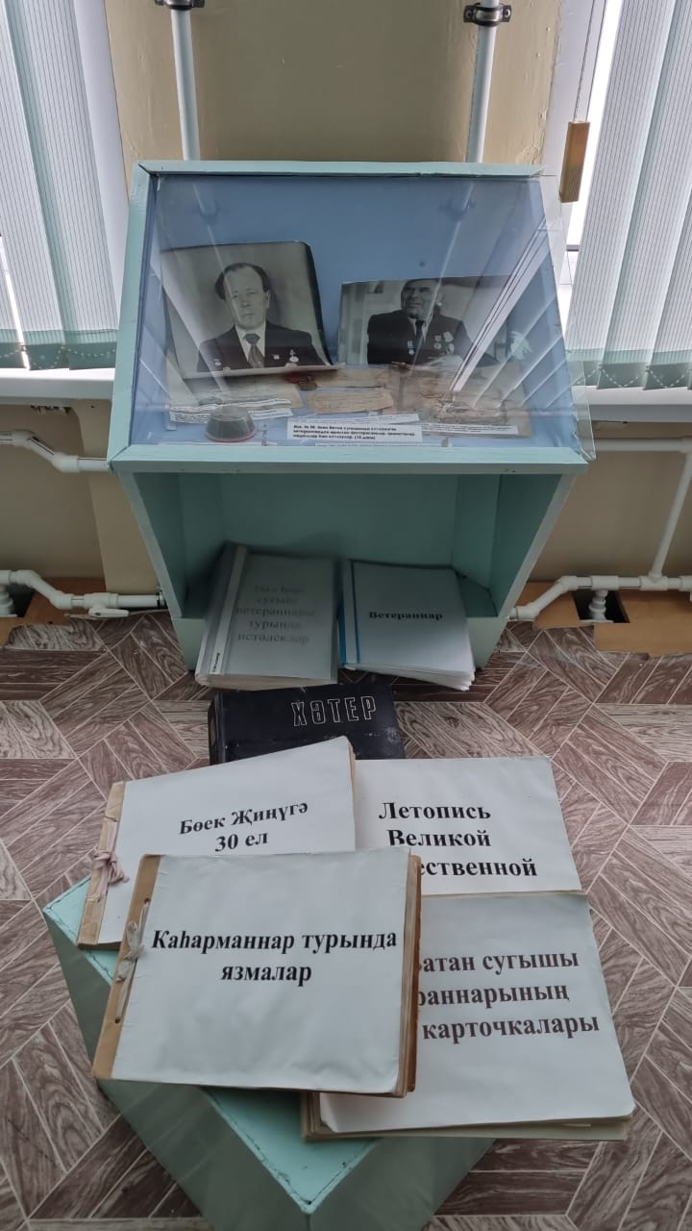
“Сугышчан дан”

Slide 5
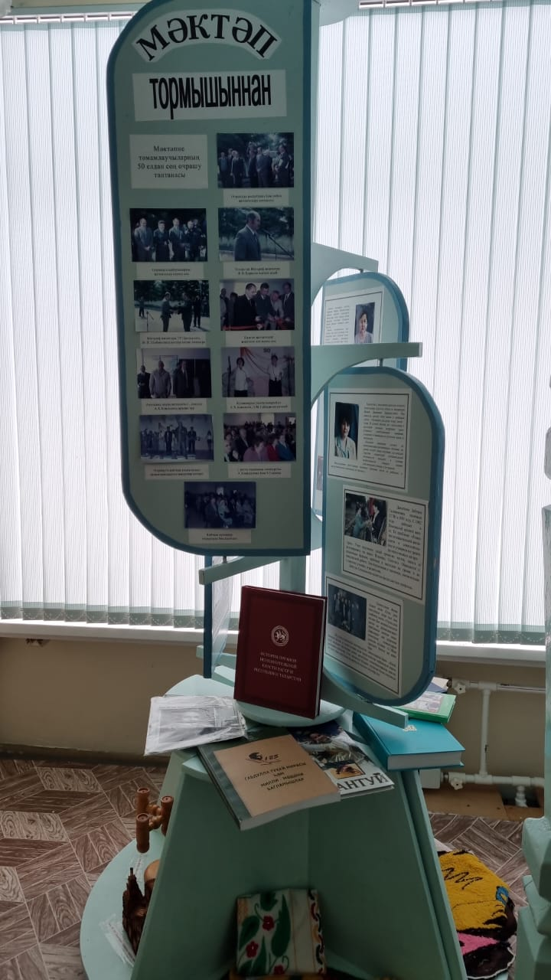
“Мәктәп тарихы”

Slide 6
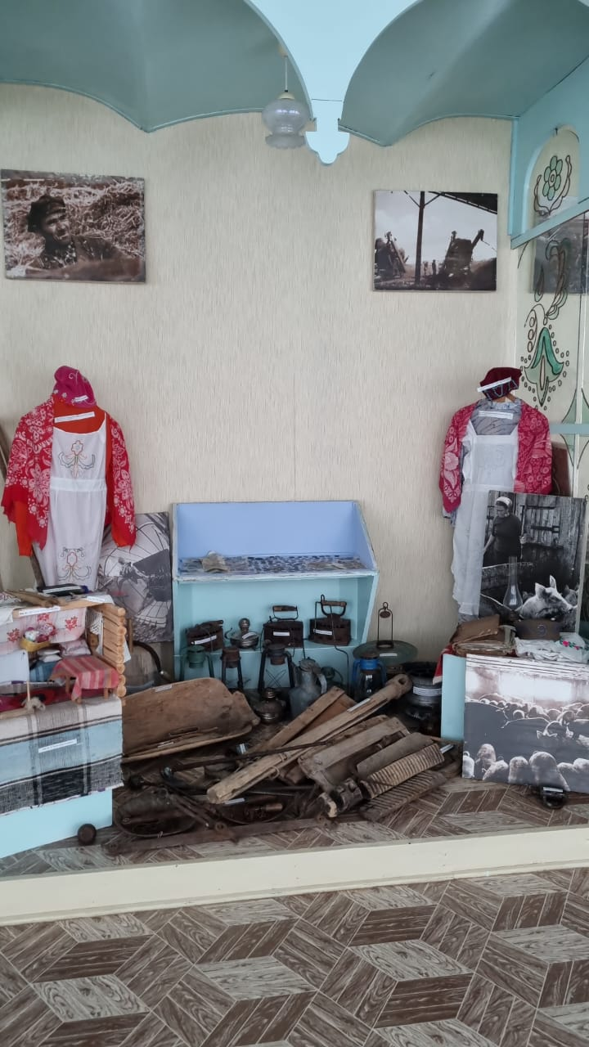
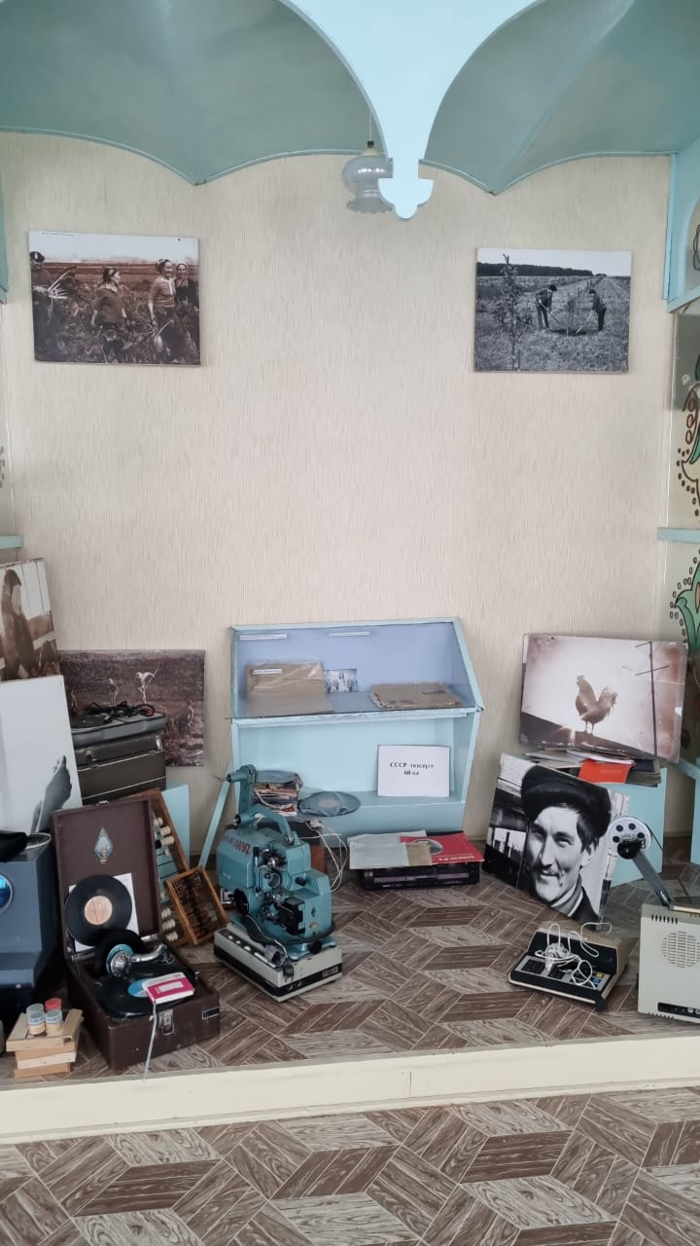
“Көнкүреш тарихы”

Slide 7
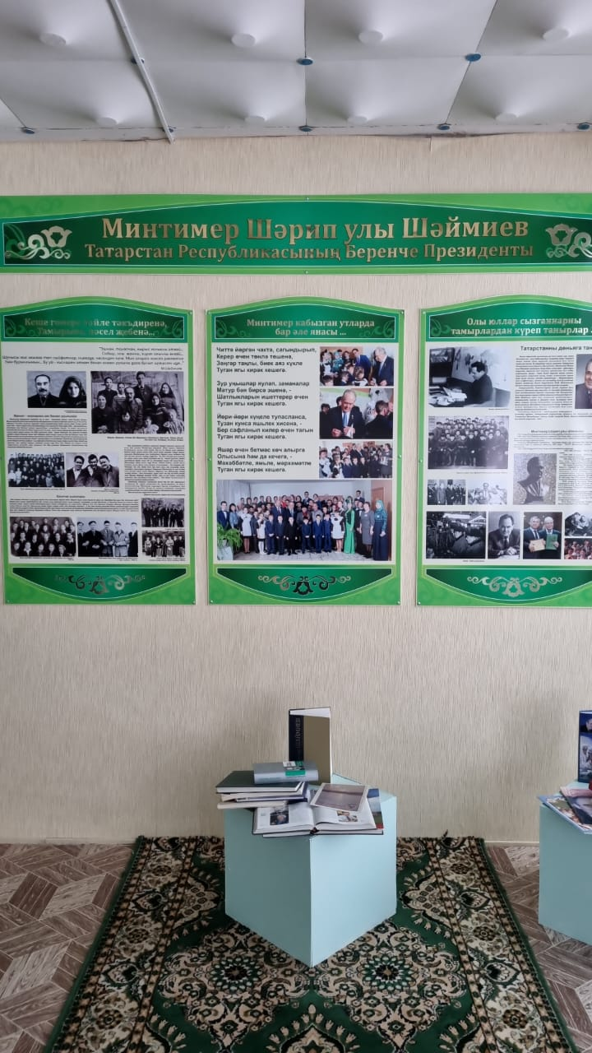
“Беренче Президент”

Slide 8
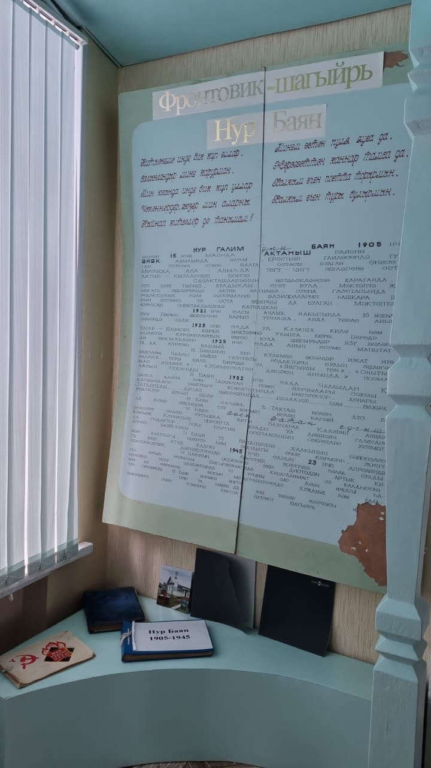
Фронтовик шагыйрь – Нур Баян

Slide 9
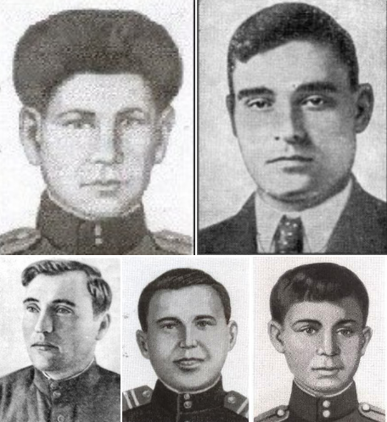
Актаныш районыннан чыккан Советлар Союзы геройлары

Slide 10
Игътибарыгыз өчен зур рәхмәт!

